Slide 1
MathKGZ --
1 орундуу ондуктар – кошуу жана кемитүү – жооптор торчосу
Окуучулар жооптор торчосунда жоопторду сызып, калган беш сандардын суммасын чыгарышы керек.
Иш баракчасы ар кандай өлчөмдө/форматтарда берилет.
Анимацияларды текшерип, сабагыңызга КЕРЕГИ ЖОК слайддарды ӨЧҮРҮП САЛЫҢЫЗ.

Slide 2

Жооп ТОРЧОсу
Ар бир жоопту ТОРЧОдон табыңыз!

Slide 3
Ар бир жоопту сызып, анан калган беш сандын суммасын тап.
2.2 | 0.5 | 6 | 1.5 | 9.9
3.5 | 1.4 | 17.2 | 0.4 | 1.6
4.3 | 0.1 | 3.6 | 2.5 | 4.4
3 | 7.8 | 4.8 | 1.4 | 3.7
2.8 | 4.7 | 3.2 | 5.8 | 8.9
Жооп ТОРЧОсу
1.1 + 2.5 | 3.9 − 2.4 | 7.3 + 1.6 | 5.6 − 2.8 | 3.0 + 0.7
7.2 − 3.7 | 4.2 + 3.6 | 0.7 − 0.2 | 4.0 + 1.8 | 2.2 − 0.6
0.7 + 0.7 | 2.3 − 1.9 | 0.9 + 2.9 | 4.5 − 2.0 | 11.4 + 5.8
6 − 1.7 | 3.3 + 6.6 | 3.8 − 2.2 | 4.1 + 0.6 | 5 − 2.8
Бардыгы:

Slide 4
Ар бир жоопту сызып, анан калган беш сандын суммасын тап.
2.2 | 0.5 | 6 | 1.5 | 9.9
3.5 | 1.4 | 17.2 | 0.4 | 1.6
4.3 | 0.1 | 3.6 | 2.5 | 4.4
3 | 7.8 | 4.8 | 1.4 | 3.7
2.8 | 4.7 | 3.2 | 5.8 | 8.9
Жооп ТОРЧОсу
1.1 + 2.5 | 3.9 − 2.4 | 7.3 + 1.6 | 5.6 − 2.8 | 3.0 + 0.7
7.2 − 3.7 | 4.2 + 3.6 | 0.7 − 0.2 | 4.0 + 1.8 | 2.2 − 0.6
0.7 + 0.7 | 2.3 − 1.9 | 0.9 + 2.9 | 4.5 − 2.0 | 11.4 + 5.8
6 − 1.7 | 3.3 + 6.6 | 3.8 − 2.2 | 4.1 + 0.6 | 5 − 2.8
Бардыгы:
11.1
Жооптор

Slide 5
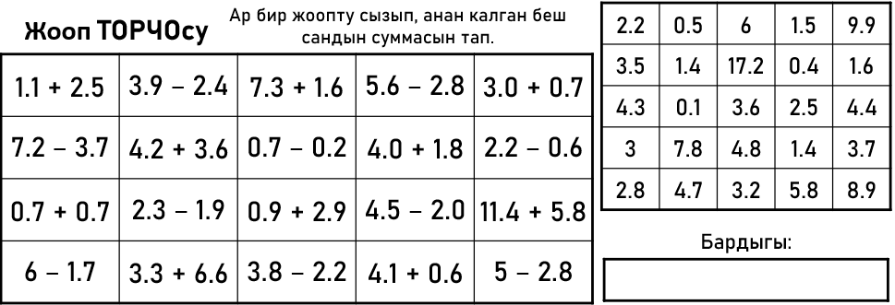

Slide 6
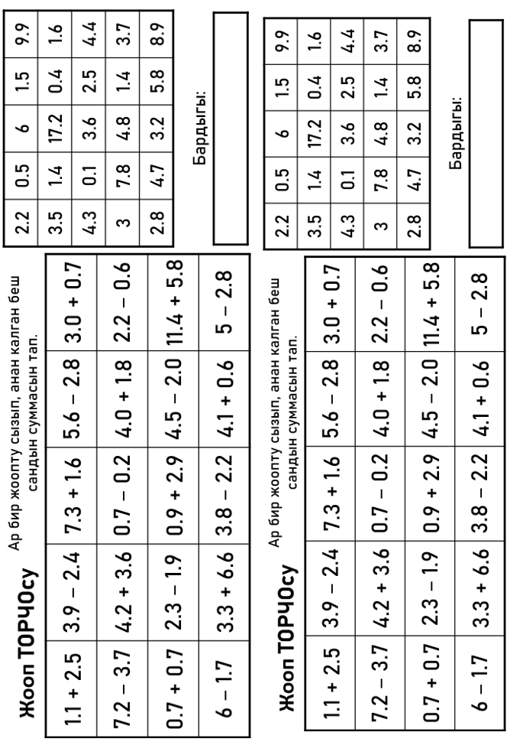

Slide 7
Суроолор барбы?
Комментарийлер?
Сунуштар?
…же ката таптыңызбы!?
Турдуу пикирлер учун ыраазычылык билдиребиз.
Сураныч, электрондук кат жөнөтүңүз:
mathematicskgz@gmail.com

